Slide 1
V. Pregiudizio e problem solving nella violenza e nell’esclusione
The European Commission support for the production of this publication does not constitute an endorsement of the contents which reflects the views only of the authors, and the Commission cannot be held responsi­ble for any use which may be made of the information contained therein.

Slide 2
Contact Details:
PROJECT COORDINATOR
LITHUANIAN SPORTS UNIVERSITY
Assoc. Prof. Dr. Rasa Kreivyte
rasa.kreivyte@lsu.lt
Join us on:
Webpage – www.sportsave.eu
Moodle - http://moodle.sportsave.eu/
The European Commission support for the production of this publication does not constitute an endorsement of the contents which reflects the views only of the authors, and the Commission cannot be held responsi­ble for any use which may be made of the information contained therein.

Slide 3
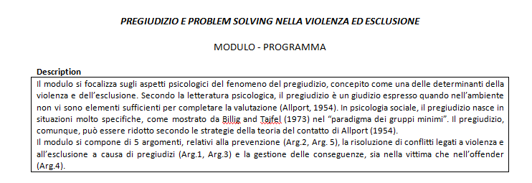
The European Commission support for the production of this publication does not constitute an endorsement of the contents which reflects the views only of the authors, and the Commission cannot be held responsi­ble for any use which may be made of the information contained therein.

Slide 4
Contenuti
Unità 1. Pregiudizio e teoria del contatto (Allport, 1952)
Unità 2. Strategie di prevenzione
Unità 3. Il conflitto
Unità 4. Le conseguenze della violenza e dell’esclusione
Unità 5. La promozione del rispetto attraverso le dinamiche di gruppo
The European Commission support for the production of this publication does not constitute an endorsement of the contents which reflects the views only of the authors, and the Commission cannot be held responsi­ble for any use which may be made of the information contained therein.

Slide 5
Unità 1. Pregiudizio e teoria del contatto
The European Commission support for the production of this publication does not constitute an endorsement of the contents which reflects the views only of the authors, and the Commission cannot be held responsi­ble for any use which may be made of the information contained therein.

Slide 6
Unità 1. Pregiudizio e teoria del contatto
Overview
Questa unità si prefigge lo scopo di fornire le conoscenze di base sul pregiudizio, i suoi meccanismi e come può essere ridotto.
The European Commission support for the production of this publication does not constitute an endorsement of the contents which reflects the views only of the authors, and the Commission cannot be held responsi­ble for any use which may be made of the information contained therein.

Slide 7
Unità 1. Pregiudizio e teoria del contatto
Definizione del pregiudizio
Il pregiudizio è una valutazione espressa prima di avere a disposizione tutti gli elementi necessari per un giudizio accurato ed affidabile.
Il termine pregiudizio è spesso utilizzato per indicare un atteggiamento negativo verso un gruppo sociale o chiunque ne faccia parte, che viene valutato secondo categorie che non hanno nulla a che vedere con le caratteristiche individuali.
The European Commission support for the production of this publication does not constitute an endorsement of the contents which reflects the views only of the authors, and the Commission cannot be held responsi­ble for any use which may be made of the information contained therein.

Slide 8
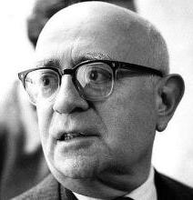
Unità 1. Pregiudizio e teoria del contatto
Teorie fondamentali sul pregiudizio
Pregiudizio come caratteristica di personalità
Adorno (1950) – Teoria della personalità autoritaria:
Il pregiudizio è legato ad un particolare vissuto infantile, caratterizzato da una
disposizione rigida o funzionamento psicologico. Secondo Adorno, se qualcuno
riceve un’educazione basata su una repressione costante e rigide misure correttive
dai genitori, l’individuo crescerà con uno stile cognitivo ipersemplificato e una forte
inclinazione verso idee razziste e comportamenti discriminatori.
The European Commission support for the production of this publication does not constitute an endorsement of the contents which reflects the views only of the authors, and the Commission cannot be held responsi­ble for any use which may be made of the information contained therein.

Slide 9
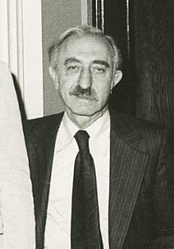
Unità 1. Pregiudizio e teoria del contatto
Principali teorie sul pregiudizio
Pregiudizio come caratteristica di personalità
Rockeach (1960) – Teoria della personalità dogmatica: le persone caratterizzate da comportamenti discriminatori sono provviste di una struttura cognitiva che è in grado di organizzare credenze ed informazioni in maniera isolata, non consentendo l’espressione di opinioni incongruenti tra loro.
The European Commission support for the production of this publication does not constitute an endorsement of the contents which reflects the views only of the authors, and the Commission cannot be held responsi­ble for any use which may be made of the information contained therein.

Slide 10
Unità 1. Pregiudizio e teoria del contatto
Principali teorie sul pregiudizio
Teoria dell’identità sociale (Tajfel & Turner, 1986)
Ogni qualvolta che ci percepiamo come membri di un gruppo, ci riferiamo alla nostra identità sociale. L’identità sociale può essere distinta secondo tre caratteristiche:
Ciò che sappiamo sul nostro gruppo sociale;
La connessione emotiva con il nostro gruppo sociale;
La valutazione generale che abbiamo su noi stessi che deriva dall’appartenenza al gruppo (per esempio, orgoglio, status sociale, ecc.)
The European Commission support for the production of this publication does not constitute an endorsement of the contents which reflects the views only of the authors, and the Commission cannot be held responsi­ble for any use which may be made of the information contained therein.

Slide 11
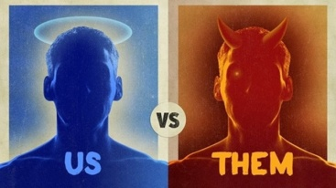
Unità 1. Pregiudizio e teoria del contatto
Principali teorie sul pregiudizio
Teoria dell’identità sociale (Tajfel & Turner, 1986)
Le informazioni che possediamo sul nostro gruppo derivano da valutazioni che consentoni di collocarci all’interno di un gruppo (ingroup) e di distinguerci dai membri di un altro gruppo (outgroup).
The European Commission support for the production of this publication does not constitute an endorsement of the contents which reflects the views only of the authors, and the Commission cannot be held responsi­ble for any use which may be made of the information contained therein.

Slide 12
Unità 1. Pregiudizio e teoria del contatto
Ingroup/Outgroup
Quando ci identifichiamo in un gruppo (il nostro gruppo prende il nome di ingroup), ci percepiamo come membri interscambiabili del gruppo piuttosto che individui unici. Questo fenomeno è un normale processo (“depersonalizzazione”), che non ha un’accezione negativa, dal momento che spostiamo la nostra identità da personale a sociale.
Le persone che non fanno parte del nostro gruppo vengono percepite come “altre” (“outgroup”) e questo può condurre a giudizi ipersemplificati espressi senza avere sufficienti informazioni sugli altri (=“outgroup”).
The European Commission support for the production of this publication does not constitute an endorsement of the contents which reflects the views only of the authors, and the Commission cannot be held responsi­ble for any use which may be made of the information contained therein.

Slide 13
Unità 1. Pregiudizio e teoria del contatto
Teorie principali sul pregiudizio
Teorie bifattoriali
Queste teorie assumono che il comportamento che deriva da pregiudizio sia composto da due fattori, ovvero l’espressione del pregiudizio stesso e la motivazione a sopprimerlo (Crandall & Eshleman, 2003).
Nel tentativo di soddisfare queste due motivazioni, le persone mostrano instabilità nel comportamento ed incoerenza nei pensieri.
People, in attempt to satisfy these two motivations, show instability in
their behaviours and inconsistency in their thoughts.
The European Commission support for the production of this publication does not constitute an endorsement of the contents which reflects the views only of the authors, and the Commission cannot be held responsi­ble for any use which may be made of the information contained therein.

Slide 14
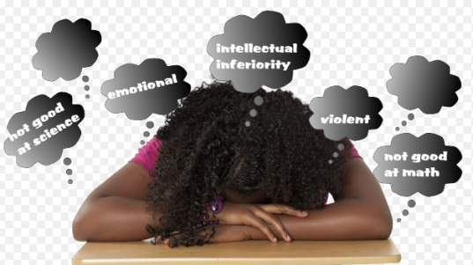
Unità 1. Pregiudizio e teoria del contatto
Teorie principali sul pregiudizio
Pregiudizio Genuino
Il pregiudizio genuino è un atteggiamento negativo, appreso durante l’infanzia, che motiva un’azione non basata su valutazioni razionali.
Viene appreso durante l’infanzia dagli atteggiamenti
dei genitori
Per esempio: Gli immigrati sono meno intelligenti.
The European Commission support for the production of this publication does not constitute an endorsement of the contents which reflects the views only of the authors, and the Commission cannot be held responsi­ble for any use which may be made of the information contained therein.

Slide 15
Unità 1. Pregiudizio e teoria del contatto
Teorie principali sul pregiudizio
Fattori di soppressione
La motivazione a sopprimere il pregiudizio è rappresentata dalla norma sociale implicita esistente nell’ambiente sociale.
Per esempio: non è corretto esprimere pensieri negativi sugli immigrati
The European Commission support for the production of this publication does not constitute an endorsement of the contents which reflects the views only of the authors, and the Commission cannot be held responsi­ble for any use which may be made of the information contained therein.

Slide 16
Unità 1. Pregiudizio e teoria del contatto
Principali teorie sul pregiudizio
Teorie bifattoriali
Pregiudizio Genuino+ Fattori di soppressione = Espressione del Pregiudizio
Per esempio: quando siamo sotto pressione o insultati, potremmo avere reazioni spiacevoli contro un immigrato (Razzismo regressivo).
The European Commission support for the production of this publication does not constitute an endorsement of the contents which reflects the views only of the authors, and the Commission cannot be held responsi­ble for any use which may be made of the information contained therein.

Slide 17
Unit 1. Prejudice and Contact Theory
Teoria del contatto (Allport, 1954)
Secondo Allport (1954), il meccanismo attraverso il quale il pregiudizio può essere ridotto è spiegato dall’ipotesi del contatto. Secondo l’Autore, la riduzione del pregiudizio è possibile se si verifica un contatto intergruppi.
The European Commission support for the production of this publication does not constitute an endorsement of the contents which reflects the views only of the authors, and the Commission cannot be held responsi­ble for any use which may be made of the information contained therein.

Slide 18
Unità 1. Pregiudizio e teoria del contatto
Teoria del contatto (Allport, 1954)
Il contatto ha un effetto positivo sulla riduzione del pregiudizio solo se si verificano quattro condizioni:
Status paritario dei gruppi coinvolti;
Obiettivi comuni;
Cooperazione intergruppi;
Supporto da parte delle autorità;
The European Commission support for the production of this publication does not constitute an endorsement of the contents which reflects the views only of the authors, and the Commission cannot be held responsi­ble for any use which may be made of the information contained therein.

Slide 19
Unità 1. Pregiudizio e teoria del contatto
Teoria del contatto (Allport, 1954)
Athletic teams are often interracial, and it could be frequent intolerance episodes. To reduce prejudice according to the Integroup Contact Theory:
Equal Status – the coach should pay attention to not creating disparities among group members (e.g., treat all the group members with the same attitude);
Common goals – the coach should focus the group attention on the achievement of the common goal (e.g., to win the sport season);
The European Commission support for the production of this publication does not constitute an endorsement of the contents which reflects the views only of the authors, and the Commission cannot be held responsi­ble for any use which may be made of the information contained therein.

Slide 20
Unità 1. Pregiudizio e teoria del contatto
Intergroup Contact Theory (Allport, 1954)
Intergroup Cooperation - the coach should focus group’s attention on goal attainment (e.g., “the most important thing this year will be to win the season. For achieving this objective, you need each others”).
Support of Authorities – the coach should promote a climate of norms clearly focused on mutual respect and sanction of inadequate behaviours.
The European Commission support for the production of this publication does not constitute an endorsement of the contents which reflects the views only of the authors, and the Commission cannot be held responsi­ble for any use which may be made of the information contained therein.

Slide 21
Domande
Domande di autovalutazione:
Cosa è il pregiudizio?
Come può l’allenatore ridurlo?
The European Commission support for the production of this publication does not constitute an endorsement of the contents which reflects the views only of the authors, and the Commission cannot be held responsi­ble for any use which may be made of the information contained therein.

Slide 22
Fine Unità 1
The European Commission support for the production of this publication does not constitute an endorsement of the contents which reflects the views only of the authors, and the Commission cannot be held responsi­ble for any use which may be made of the information contained therein.

Slide 23
Unità 2. Strategie di prevenzione
The European Commission support for the production of this publication does not constitute an endorsement of the contents which reflects the views only of the authors, and the Commission cannot be held responsi­ble for any use which may be made of the information contained therein.

Slide 24
Unità 2. Strategie di prevenzione
OVERVIEW
Questa unità si pone l’obiettivo di identificare le caratteristiche principali di una strategia di prevenzione efficace.
Un buon modello di strategia preventiva si dovrebbe focalizzare sul livello di prevenzione auspicato.
The European Commission support for the production of this publication does not constitute an endorsement of the contents which reflects the views only of the authors, and the Commission cannot be held responsi­ble for any use which may be made of the information contained therein.

Slide 25
Unità 2. Strategie di prevenzione
Classificazione delle strategie di prevenzione
Primaria– la prevenzione agisce su un fenomeno che non si è ancora presentato;
Secondaria– la prevenzione mira a ridurre gli effetti negativi di un fenomeno che si è già verificato;
Terziaria – la startegia di prevenzione mira a ridurre le conseguenze negative di un problema cronico;
The European Commission support for the production of this publication does not constitute an endorsement of the contents which reflects the views only of the authors, and the Commission cannot be held responsi­ble for any use which may be made of the information contained therein.

Slide 26
Unità 2. Strategie di prevenzione
STEP 1: Identificazione del problema
Per una strategia di prevenzione efficace, è richiesta una buona analisi del problema che si vuole prevenire. Per questo motivo, è consigliabile ottenere il maggior numero di informazioni possibile, attraverso diversi canali (osservazione, internet, e così via).
The European Commission support for the production of this publication does not constitute an endorsement of the contents which reflects the views only of the authors, and the Commission cannot be held responsi­ble for any use which may be made of the information contained therein.

Slide 27
Unità 2. Strategie di prevenzione
STEP 2: Decidere il livello di prevenzione
La pianificazione di un intervento preventivo richiede l’identificazione del livello di prevenzione in relazione alla problematica.
The European Commission support for the production of this publication does not constitute an endorsement of the contents which reflects the views only of the authors, and the Commission cannot be held responsi­ble for any use which may be made of the information contained therein.

Slide 28
Unità 2. Strategie di prevenzione
STEP 3 – Identificare I possibili fattori che potrebbero ridurre il problema
Dopo aver ottenuto sufficienti informazioni e aver scelto il livello di prevenzione, avvalendosi dell’aiuto di altr colleghi, si può procedere con l’identificazione di caratteristiche che possono ridurre il problema.
Un modo per fare ciò è mediante brainstorming.
The European Commission support for the production of this publication does not constitute an endorsement of the contents which reflects the views only of the authors, and the Commission cannot be held responsi­ble for any use which may be made of the information contained therein.

Slide 29
Unit 2. Prevention Strategies
STEP 4 – Sviluppare un piano preventivo
Lo sviluppo di un piano di prevenzione ti consente di identificare le attività che possono contribuire al processo preventivo.
Un piano di prevenzione dovrebbe essere composto da:
Obiettivo dell’intervento
Attività
Indicatori
The European Commission support for the production of this publication does not constitute an endorsement of the contents which reflects the views only of the authors, and the Commission cannot be held responsi­ble for any use which may be made of the information contained therein.

Slide 30
Unità 2. Strategie di prevenzione
STEP 5 – Implementazione
Durante il processo di implementazione sarebbe utile osservare le dinamiche di gruppo, prendendo note da sfruttare nella successiva valutazione.
The European Commission support for the production of this publication does not constitute an endorsement of the contents which reflects the views only of the authors, and the Commission cannot be held responsi­ble for any use which may be made of the information contained therein.

Slide 31
Unità 2. Strategie di prevenzione
STEP 6 – Valutazione
In questa fase, dovrebbe essere realizzata una valutazioen generale del processo di prevenzione, riferendosi in particolare agli indicatori stabiliti nello STEP 4 (piano di prevenzione) e nelle note prese nello STEP 5 (implementazione).
The European Commission support for the production of this publication does not constitute an endorsement of the contents which reflects the views only of the authors, and the Commission cannot be held responsi­ble for any use which may be made of the information contained therein.

Slide 32
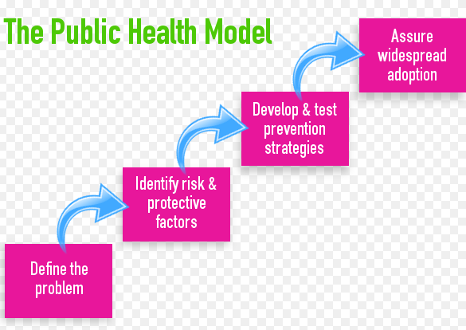
Unità 2. Strategie di prevenzione
Esempio
The European Commission support for the production of this publication does not constitute an endorsement of the contents which reflects the views only of the authors, and the Commission cannot be held responsi­ble for any use which may be made of the information contained therein.

Slide 33
Unità 2. Strategie di prevenzione
Esempio: il Public Health Model
Nella Carolina del Nord, la prevenzione della violenza è stata attenzionata da agenzie nazionali, che hanno prodotto il Public Health Model.
Secondo questo modello, una strategia che si occupi di prevenzione della violenza dovrebbe essere composta da quattro step.
Il primo è rappresentato dalla definizione del problema. Identificare quale problema sia rilevante per la comunità dovrebbe essere essenziale fin dall’inizio.
The European Commission support for the production of this publication does not constitute an endorsement of the contents which reflects the views only of the authors, and the Commission cannot be held responsi­ble for any use which may be made of the information contained therein.

Slide 34
Unità 2. Strategie di prevenzione
Esempio: il Public Health Model
Identificazione dei fattori protettivi e dei fattori di rischio
In questa fase, è importante raccogliere informazioni sul problema partendo dalla definizione dei fattori protettivi e/o di rischio in quella specifica situazione. Ciò è possibile attraverso le seguenti azioni:
usare le informazioni esistenti
raccogliere autonomamente dati
capire cosa stanno facendo gli altri
The European Commission support for the production of this publication does not constitute an endorsement of the contents which reflects the views only of the authors, and the Commission cannot be held responsi­ble for any use which may be made of the information contained therein.

Slide 35
Unità 2. Strategie di prevenzione
Esempio: il Public Health Model
Stabilire una priorità tra i fattori
Una volta aver stilato una lista di fattori protettivi, è importante stabilire un’ordine di priorità tra questi fattori. Un modo per fare ciò è considerare i seguenti fattori:
Importanza
Variailità
Sostenibilità
Impatto
The European Commission support for the production of this publication does not constitute an endorsement of the contents which reflects the views only of the authors, and the Commission cannot be held responsi­ble for any use which may be made of the information contained therein.

Slide 36
Unità 2. Strategie di prevenzione
Example: the Public Health Model
Once you have all the necessary data, you can develop and test the prevention strategy.
Finally, it is recommended to ensure a widespread adoption of the strategy.
The European Commission support for the production of this publication does not constitute an endorsement of the contents which reflects the views only of the authors, and the Commission cannot be held responsi­ble for any use which may be made of the information contained therein.

Slide 37
Domande
Domande di autovalutazione:
Quanti livelli possiamo individuare nelle strategie di prevenzione?
Spiega cosa sono i livelli di prevenzione primaria/secondaria/terziaria
Cos’è il processo di valutazione?
The European Commission support for the production of this publication does not constitute an endorsement of the contents which reflects the views only of the authors, and the Commission cannot be held responsi­ble for any use which may be made of the information contained therein.

Slide 38
Fine dell’Unità 2
The European Commission support for the production of this publication does not constitute an endorsement of the contents which reflects the views only of the authors, and the Commission cannot be held responsi­ble for any use which may be made of the information contained therein.

Slide 39
Unità 3. Il conflitto
The European Commission support for the production of this publication does not constitute an endorsement of the contents which reflects the views only of the authors, and the Commission cannot be held responsi­ble for any use which may be made of the information contained therein.

Slide 40
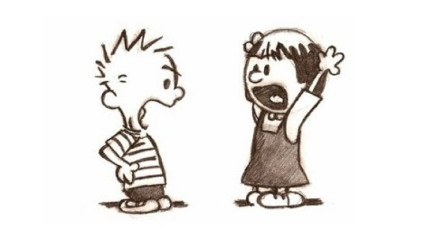
Unità 3. Il conflitto
Questa unità esamina la letteratura psicologica sul conflitto, I fattori situazionali e come risolverlo in maniera educativa.
The European Commission support for the production of this publication does not constitute an endorsement of the contents which reflects the views only of the authors, and the Commission cannot be held responsi­ble for any use which may be made of the information contained therein.

Slide 41
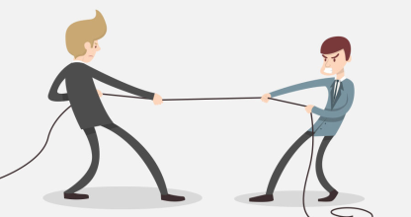
Unità 3. Il conflitto
Definizione:
Il conflitto è una situazione in cui due o più parti combattono per interessi incompatibili.
Il conflitto è una situazine normale nei e tra i gruppi. Per questo motivo, è utile conoscere le caratteristiche ed i modi in cui risolverlo.
The European Commission support for the production of this publication does not constitute an endorsement of the contents which reflects the views only of the authors, and the Commission cannot be held responsi­ble for any use which may be made of the information contained therein.

Slide 42
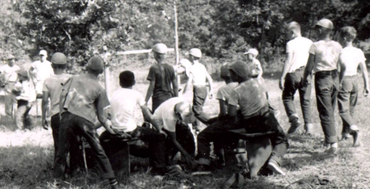
Unità 3. Il conflitto
Esempio – l’espermento di Robbers Cave
Nel 1954, Muzafer Sherif ed il suo gruppo di ricerca organizzarono un campo estivo di tre settimane coinvolgendo 22 bambini che non si erano mai incontrati prima. Tutti i partecipanti avevano 11 anni, provenienti dal medesimo status sociale, culturale e religioso. Il campione dei bambini venne diviso in due gruppi, l’uno ignaro dell’esistenza dell’altro.
The European Commission support for the production of this publication does not constitute an endorsement of the contents which reflects the views only of the authors, and the Commission cannot be held responsi­ble for any use which may be made of the information contained therein.

Slide 43
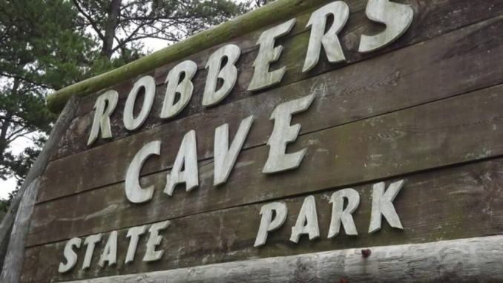
Unità 3. Il conflitto
Esempio – l’esperimento di Robbers Cave
Prima fase: Coesione di gruppo – per stimolare la coesione di gruppo, vennero organizzate molte attività e compiti di problem-solving.
Dopo una settimana, ciascun gruppo scoprì l’esistenza dell’altro.
The European Commission support for the production of this publication does not constitute an endorsement of the contents which reflects the views only of the authors, and the Commission cannot be held responsi­ble for any use which may be made of the information contained therein.

Slide 44
Unità 3. Il conflitto
Esempio – l’esperimento di Robbers Cave
Seconda fase: Contatto con l’altro gruppo – per creare ostilità tra i due gruppi, vennero organizzate molte attività competitive con premi per I gruppi vincitori; vennero così rimarcate le differenze tra ingroup e outgrup ed I bambini iniziarono ad insultarsi reciprocamente, arrivando ad essere aggressivi e violenti.;
The European Commission support for the production of this publication does not constitute an endorsement of the contents which reflects the views only of the authors, and the Commission cannot be held responsi­ble for any use which may be made of the information contained therein.

Slide 45
Unità 3. Il conflitto
Esempio – l’esperimento di Robbers Cave
Terza fase: riduzione delle ostilità attraverso il contatto – sono stati implementati alcuni interventi per ridurre le ostilità; in particolare, Sherif creò una situazione di contatto per rendere le persone familiari all’altro gruppo; comunque, il mero contatto non fu efficace per la riduzione di queste azioni;
The European Commission support for the production of this publication does not constitute an endorsement of the contents which reflects the views only of the authors, and the Commission cannot be held responsi­ble for any use which may be made of the information contained therein.

Slide 46
Unità 3. Il conflitto
Esempio – l’esperimento di Robbers Cave
Quarta fase: Riduzione delle ostilità attraverso Obiettivi superordinati – per la risoluzione di obiettivi superordinati (per esempio, il problema dell’acqua: nel campo, non c’era acqua e gli sperimentatori chiesero ai bambini di cooperare per riparare il danno), ai bambini venne chiesto di cooperare per risolvere un problema che riguardava tutti loro, senza considerare se appartenessero ad un gruppo o all’altro;
Questa strategia rivelò la sua efficacia durante la sera, quando bambini chiesero di cenare insieme durante la sera successiva o quando chiesero di tornare tutti insieme in pullman il giorno successivo.
Nella letteratura psicologica, questo effetto prese il nome di teoria del conflitto realistico.
The European Commission support for the production of this publication does not constitute an endorsement of the contents which reflects the views only of the authors, and the Commission cannot be held responsi­ble for any use which may be made of the information contained therein.

Slide 47
Unità 3. Il conflitto
Teoria del conflitto realistico (Sherif, 1966)
Secondo la teoria del conflitto realistico (Sherif, 1966), il conflitto:
nasce quando due o più gruppi competono per risorse limitate;
si risolve in presenza di obiettivi superordinati che promuovono azioni cooperative;
Queste strategie sono utili per conflitti che si protraggono nel tempo.
The European Commission support for the production of this publication does not constitute an endorsement of the contents which reflects the views only of the authors, and the Commission cannot be held responsi­ble for any use which may be made of the information contained therein.

Slide 48
Unità 3. Il conflitto
Strategie per gestire i conflitti nel breve termine:
Mantenere la calma – insegnare ai propri atleti a gestire la rabbia e ad affrontare il conflitto con calma;
Non prendere le parti di un atleta (a meno che non siano conflitti violenti) – Cercare di comprendere entrambi i punti di vista e di promuovere una comunicazion aperta durante il conflitto;
Se il conflitto è solo verbale, aprire una discussione di fronte agli altri membri;
Se il conflitto è fisico, bisogna prendere le persone da parte e discuterne separatamente dal gruppo;
The European Commission support for the production of this publication does not constitute an endorsement of the contents which reflects the views only of the authors, and the Commission cannot be held responsi­ble for any use which may be made of the information contained therein.

Slide 49
Unità 3. Il conflitto
È importante che gli atleti capiscano che il miglior modo per risolvere i conflitti non è la violenza ma il dialogo.
The European Commission support for the production of this publication does not constitute an endorsement of the contents which reflects the views only of the authors, and the Commission cannot be held responsi­ble for any use which may be made of the information contained therein.

Slide 50
Unità 3. Il conflitto
Strategie per prevenire il conflitto
Gli atleti dovrebbero essere incoraggiati a rappresentare gli individui come persone invece che semplici membri di un gruppo;
Gli atleti dovrebbero essere sfidati ad espandere le loro percezioni sull’ingroup per includere coloro che stanno fuori;
Gli atleti dovrebbero ricevere un’educazione sulle prospettive e pratiche religiose;
The European Commission support for the production of this publication does not constitute an endorsement of the contents which reflects the views only of the authors, and the Commission cannot be held responsi­ble for any use which may be made of the information contained therein.

Slide 51
Unità 3. Il conflitto
Suggerimenti:
Quando nasce un conflitto tra bambini, se il conflitto coinvolge argomenti seri, è necessario informare i genitori su cosa è successo.
Per fare ciò, ci si aspetta che gli allenatori informino I genitori per concordare una strategia educativa comune.
The European Commission support for the production of this publication does not constitute an endorsement of the contents which reflects the views only of the authors, and the Commission cannot be held responsi­ble for any use which may be made of the information contained therein.

Slide 52
Domande
Quali strategie possono essere usate per risolvere I conflitti?
Quali strategie possono essere usate per risolvere I conflitti nel breve termine?
Quali strategie possono essere usate per risolvere I conflitti nel lungo termine?
The European Commission support for the production of this publication does not constitute an endorsement of the contents which reflects the views only of the authors, and the Commission cannot be held responsi­ble for any use which may be made of the information contained therein.

Slide 53
Fine dell’Unità 3
The European Commission support for the production of this publication does not constitute an endorsement of the contents which reflects the views only of the authors, and the Commission cannot be held responsi­ble for any use which may be made of the information contained therein.

Slide 54
Unità 4. Le conseguenze della violenza e dell’esclusione
The European Commission support for the production of this publication does not constitute an endorsement of the contents which reflects the views only of the authors, and the Commission cannot be held responsi­ble for any use which may be made of the information contained therein.

Slide 55
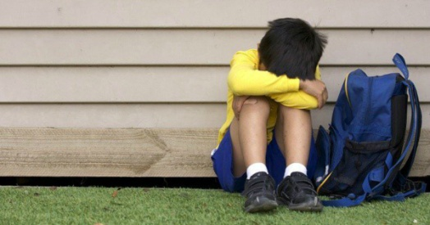
Unità 4. Le conseguenze della violenza e dell’esclusione
OVERVIEW
In questa unità, verranno illustrati pattern specifici per riconoscere episodi di violenza ed esclusione sulle vittime.
The European Commission support for the production of this publication does not constitute an endorsement of the contents which reflects the views only of the authors, and the Commission cannot be held responsi­ble for any use which may be made of the information contained therein.

Slide 56
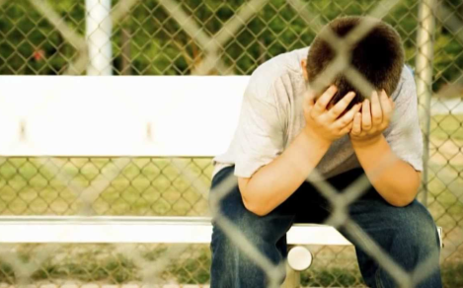
Unità 4. Le conseguenze della violenza e dell’esclusione
Effetti a breve termine
I bambini esposti ad episodi di violenza ed esclusione tendono a soffrire dei seguenti fenomeni:
Stress
Depressione
Isolamento
Insensibilità verso la violenza
Insensibilità verso gli altri
Essere violenti
The European Commission support for the production of this publication does not constitute an endorsement of the contents which reflects the views only of the authors, and the Commission cannot be held responsi­ble for any use which may be made of the information contained therein.

Slide 57
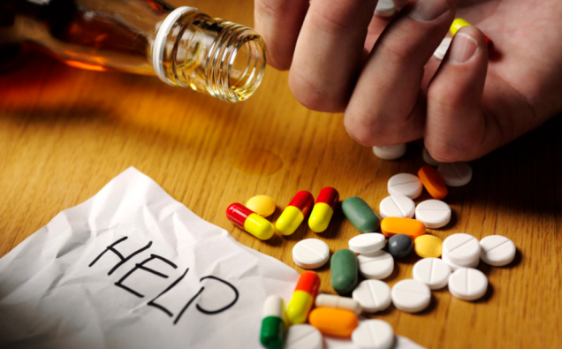
Unità 4. Le conseguenze della violenza e dell’esclusione
Effetti a lungo termine
Nel lungo periodo, è probabile che gli individui esposti a violenza soffrano dei seguenti effetti:
Abuso di droghe e alcol
Scarsa sanità mentale
Comportamento sessuale a rischio
Criminalità
Genitorialità abusante
The European Commission support for the production of this publication does not constitute an endorsement of the contents which reflects the views only of the authors, and the Commission cannot be held responsi­ble for any use which may be made of the information contained therein.

Slide 58
Unità 4. Le conseguenze della violenza e dell’esclusione
Cosa dice la ricerca…
la ricerca ha mostrato che se I bambini vengono aiutati dagli adulti ad identificare le emozioni negative e a generare risposte positive, la loro intelligenza emotiva migliora (Smith & Sandho, 2004).
In questi programmi, le emozioni negative sono viste come occasione di apprendimento.
.Il coach dovrebbe assistere i bambini nell’identificazione e nell’esplorazione delle emozioni e nello sviluppo di espressioni emotive socialmente appropriate.
The European Commission support for the production of this publication does not constitute an endorsement of the contents which reflects the views only of the authors, and the Commission cannot be held responsi­ble for any use which may be made of the information contained therein.

Slide 59
Unità 4. Le conseguenze della violenza e dell’esclusione
Cosa dice la ricerca…
l’impossibilità di integrare emozioni negative nell’esperienza dei bambini è associata con conseguenze potenzialmente deleterie come depressione o immunodeficienza.
è importante guidare il bambino nel processo di identificazione di emozioni negative, visto che alcune di queste come preoccupazione o pensieri ruminativi possono accrescere le stesse emozioni negative (Pennebaker, 2004).
The European Commission support for the production of this publication does not constitute an endorsement of the contents which reflects the views only of the authors, and the Commission cannot be held responsi­ble for any use which may be made of the information contained therein.

Slide 60
Unità 4. Le conseguenze della violenza e dell’esclusione
La ricerca mostra che coloro che elaborano correttamente le informazioni, sono anche caratterizzati da:
Chiarezza: abilità di riconoscere le emozioni;
Riparazione emotiva: abilità di risolvere problemi emotivi;
Alcuni studi hanno rivelato come i giovani mostrino carenze nel vocabolario affettivo legato alla consapevolezza emotiva, necessaria per risolvere costruttivamente i problemi (Heydenberk & Heydenberk, 2005).
The European Commission support for the production of this publication does not constitute an endorsement of the contents which reflects the views only of the authors, and the Commission cannot be held responsi­ble for any use which may be made of the information contained therein.

Slide 61
Unità 4. Le conseguenze della violenza e dell’esclusione
Il bully prevention program
Lo scopo del Bully Prevention Program è stato quello di sviluppare un programma di formazione per bambini che potesse aiutarli nella gestione del conflitto con esito positivo.
Sono state attuate alcune attività di formazione :
Il “Check-in”
L’essere pacifico
Il ring di risoluzione dei conflitti
Il giornale della pace
The European Commission support for the production of this publication does not constitute an endorsement of the contents which reflects the views only of the authors, and the Commission cannot be held responsi­ble for any use which may be made of the information contained therein.

Slide 62
Unità 4. Le conseguenze della violenza e dell’esclusione
Il Check-in
All’inizio di ogni giornata, tutti i bambini vengono incoraggiati ad esprimere il loro stato emotivo, dando informazioni attraverso degli i-Messaggi (“Mi sento…”, “Ero…”, e così via).
Lo scopo è duplice: da un lato, i bamini imparano a dare un nome alle loro emozioni; dall’altro, iniziano acaire le emozioni altrui, cosa che consete di sviluppare empatia.
Comunque, ai bambini non è permesso utilizzare gli i-Messaggi per lamentarsi o rimproverare qualcuno.
The European Commission support for the production of this publication does not constitute an endorsement of the contents which reflects the views only of the authors, and the Commission cannot be held responsi­ble for any use which may be made of the information contained therein.

Slide 63
Unità 4. Le conseguenze della violenza e dell’esclusione
L’Essere Pacifico
Ai bambini viene chieso di costruire una sagoma umana di grandezza reale. In seguito, viene chiesto loro di dare esempi di comportamenti positivi e negativi. Per ciascun comportamento negativo,viene chiesto loro di individuare una maniera pacifica alternativa, da scriver sulla sagoma e usata come promemoria per interazioni umane appropriate con gli altri.
The European Commission support for the production of this publication does not constitute an endorsement of the contents which reflects the views only of the authors, and the Commission cannot be held responsi­ble for any use which may be made of the information contained therein.

Slide 64
Unità 4. Le conseguenze della violenza e dell’esclusione
Il ring di Risoluzione dei conflitti
Un piccolo ring di plastica viene situato al centro della clase ed ai bambini viene chiesto, a coppia, di stare all’interno di esso e risolvere ipotetici conflitti.
Regole fornite:
Ciascuno di essi deve parlare della propria versione dei problemi senza essere interrotto dall’altro;
ciascun bambino deve riformulare il problema alla luce della prospettiva dell’altro;
I due bambini devono trovare una soluzione che vada bene per entrambi;
The European Commission support for the production of this publication does not constitute an endorsement of the contents which reflects the views only of the authors, and the Commission cannot be held responsi­ble for any use which may be made of the information contained therein.

Slide 65
Unità 4. Le conseguenze della violenza e dell’esclusione
Il giornale della pace
Ai bambini viene chiesto di tenere un giornale della pace, nel quale periodicamente devono disegnare Esseri Pacifici, scrivere parole relative ai sentimenti e disegnare comportamenti piacevoli.
Risultati:
Questo programma ha realmente contribuito alla diminuzione di comportamenti di bullismo.
The European Commission support for the production of this publication does not constitute an endorsement of the contents which reflects the views only of the authors, and the Commission cannot be held responsi­ble for any use which may be made of the information contained therein.

Slide 66
Knowledge section / Study tasks
Secondo quanto emerso dalla discussione di gruppo, quali possono essere le strategie per gestire le consequenze a breve termine della violenza?
The European Commission support for the production of this publication does not constitute an endorsement of the contents which reflects the views only of the authors, and the Commission cannot be held responsi­ble for any use which may be made of the information contained therein.

Slide 67
Fine dell’Unità 4
The European Commission support for the production of this publication does not constitute an endorsement of the contents which reflects the views only of the authors, and the Commission cannot be held responsi­ble for any use which may be made of the information contained therein.

Slide 68
Unità 5. La promozione del rispetto attraverso le dinamiche di gruppo
The European Commission support for the production of this publication does not constitute an endorsement of the contents which reflects the views only of the authors, and the Commission cannot be held responsi­ble for any use which may be made of the information contained therein.

Slide 69
Unità 5. La promozione del rispetto attraverso le dinamiche di gruppo
OVERVIEW
In questa Unità i coach apprenderanno come promuovere il rispetto tra I bambini usando le dinamiche di gruppo. Verrà presentato l’approccio Positive Youth Development (PYD).
The European Commission support for the production of this publication does not constitute an endorsement of the contents which reflects the views only of the authors, and the Commission cannot be held responsi­ble for any use which may be made of the information contained therein.

Slide 70
Unità 5. La promozione del rispetto attraverso le dinamiche di gruppo
L’approccio Positive Youth Development
La prospettiva Positive Youth Development considera bambini ed adolescenti come una risorsa da sviluppare, piuttosto che un problema da gestire.
La prevenzione dei comportamenti negativi è mediata dalla promozione di abilità, competenze, valori e comportamenti salutari, e l’attività fisica è un dominio ideale per conseguire questi obiettivi.
The European Commission support for the production of this publication does not constitute an endorsement of the contents which reflects the views only of the authors, and the Commission cannot be held responsi­ble for any use which may be made of the information contained therein.

Slide 71
Unità 5. La promozione del rispetto attraverso le dinamiche di gruppo
The Positive Youth Development (PYD) approach
Il Positive Youth Development approach suggerisce che gli assetti (empatia, abilità relazionali con i pari, capacità di lavorare in gruppo), le competenze e gli attributi devono essere deliberatamente e sistematicamente insegnati, esercitati, migliorati ed applicati, così come le abilità motorie.
The European Commission support for the production of this publication does not constitute an endorsement of the contents which reflects the views only of the authors, and the Commission cannot be held responsi­ble for any use which may be made of the information contained therein.

Slide 72
Unità 5. La promozione del rispetto attraverso le dinamiche di gruppo
L’approccio Positive Youth Development (PYD)
Questo approccio stabilisce le 5 C:
Competenza – sociale, accademica, abilità cognitive;
Confidence (Fiducia) – autostima, riguardo verso sè stessi;
Carattere – rispetto per norme sociali e culturali;
Connessione – scambi positivi tra pari, famiglia, scuola e comunità;
The European Commission support for the production of this publication does not constitute an endorsement of the contents which reflects the views only of the authors, and the Commission cannot be held responsi­ble for any use which may be made of the information contained therein.

Slide 73
Unità 5. La promozione del rispetto attraverso le dinamiche di gruppo
L’approccio Positive Youth Development (PYD)
Cura – adottare un atteggiamento empatico e simpatico;
Quando tutte le C vengono conseguite, una sesta C (Contributo) può essere realizzata.
The European Commission support for the production of this publication does not constitute an endorsement of the contents which reflects the views only of the authors, and the Commission cannot be held responsi­ble for any use which may be made of the information contained therein.

Slide 74
Unità 5. La promozione del rispetto attraverso le dinamiche di gruppo
L’approccio Positive Youth Development (PYD)
Fornire regole ed aspettative chiare e coerenti;
Fornire opportunità per apprendere e migliorare competenze fisiche, sociali e psicologiche;
Fornire feedback informativi contingenti alla performance;
Fornire opportunità per essere calorosi, con un atteggiamento di cura e rispettosi in futuro;
The European Commission support for the production of this publication does not constitute an endorsement of the contents which reflects the views only of the authors, and the Commission cannot be held responsi­ble for any use which may be made of the information contained therein.

Slide 75
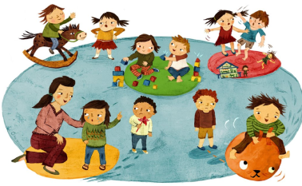
Unità 5. La promozione del rispetto attraverso le dinamiche di gruppo
The example of Fair Play for Kids
Fair Play for Kids is a Canadian sport program that aims at promoting respect among children through the following principles:
Respect for the rules;
Respect for officials and their decisions;
Respect for the opponents;
Providing all the individuals with an equal chance to participate;
Mantaining self-control all the time;
The European Commission support for the production of this publication does not constitute an endorsement of the contents which reflects the views only of the authors, and the Commission cannot be held responsi­ble for any use which may be made of the information contained therein.

Slide 76
Unità 5. La promozione del rispetto attraverso le dinamiche di gruppo
The Problem Solving Running Shoe (Gibbons, Ebbeck, & Weiss, 1995)
Four areas, that are “problem,” “alternatives,” “consequences,” and “solution”, are represented on a big shoe drawn on a paper.
Children have to be instructed to use this problem-solving running shoe to help resolve conflict situations.
When one loses self - control or behaves unfairly, he or she could go to a “listening bench” and fill out the running shoe or talk into a tape recorder and act as a peer counselor for students involved in unfair play by using the running shoe to help talk out the problem situation
The European Commission support for the production of this publication does not constitute an endorsement of the contents which reflects the views only of the authors, and the Commission cannot be held responsi­ble for any use which may be made of the information contained therein.

Slide 77
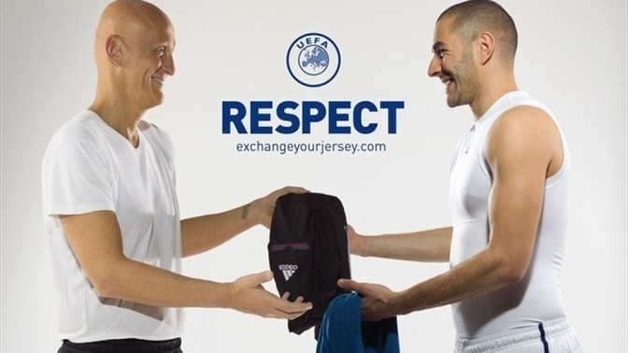
Unità 5. La promozione del rispetto attraverso le dinamiche di gruppo
Esempio: la campagna Respect
Lo Sport è ampiamente riconosciuto come strumento di promozione del rispetto
Una delle politiche adottate dall’UEFA è stata la campagna Respect nel 2008.
The European Commission support for the production of this publication does not constitute an endorsement of the contents which reflects the views only of the authors, and the Commission cannot be held responsi­ble for any use which may be made of the information contained therein.

Slide 78
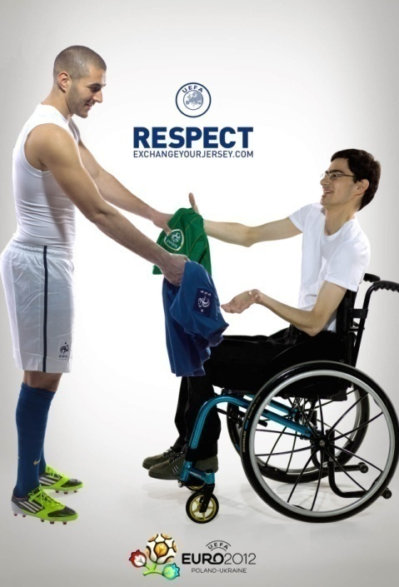
Unità 5. La promozione del rispetto attraverso le dinamiche di gruppo
Esempio: la campagna Respect (2008)
Questa campagna aveva l’obiettivo di promuovere Respect attraverso l’impegno pubblico dei giocatori di calcio più famosi, mostrando il logo nelle loro magliette e un comportamento corretto durante le partite.
The European Commission support for the production of this publication does not constitute an endorsement of the contents which reflects the views only of the authors, and the Commission cannot be held responsi­ble for any use which may be made of the information contained therein.

Slide 79
Unità 5. La promozione del rispetto attraverso le dinamiche di gruppo
“Rispetto” è stato inteso come la promozione di un atteggiamento positivo verso:
Differenze Razziali
Disabilità fisica
Differenze di genere
The European Commission support for the production of this publication does not constitute an endorsement of the contents which reflects the views only of the authors, and the Commission cannot be held responsi­ble for any use which may be made of the information contained therein.

Slide 80
Domande
Cos’è l’approccio Positive Youth Development (PYD)?
Come può essere utilizzato per promuovere il rispetto tra I bambini?
The European Commission support for the production of this publication does not constitute an endorsement of the contents which reflects the views only of the authors, and the Commission cannot be held responsi­ble for any use which may be made of the information contained therein.

Slide 81
Reference List
Adorno, T. W., Frenkel-Brunswik, E., Levinson, D. J., & Sanford, R. N. (1950). The authoritarian personality.
Allport, G. W., Clark, K., & Pettigrew, T. (1954). The nature of prejudice.
Crandall, C. S., & Eshleman, A. (2003). A justification-suppression model of the expression and experience of prejudice. Psychological bulletin, 129(3), 414.
Rokeach, M. (1960). The open and closed mind.
Tajfel, H., & Turner, J. (1986). JC (1986). The social identity theory of intergroup behavior. Psychology of intergroup relations, 7-24.
The European Commission support for the production of this publication does not constitute an endorsement of the contents which reflects the views only of the authors, and the Commission cannot be held responsi­ble for any use which may be made of the information contained therein.

Slide 82
Reference List
- Robbers Cave Experiment: https://www.youtube.com/watch?v=8PRuxMprSDQ
University of Oklahoma. Institute of Group Relations, & Sherif, M. (1961). Intergroup conflict and cooperation: The Robbers Cave experiment (Vol. 10, pp. 150-198). Norman, OK: University Book Exchange.
Bourgase B. Conflict within Teams. Coach Brock Bourgase.
-Dan. (2017). Playing Peacekeeper: Tips for Resolving Conflict Between Players. Steellocker Sports.
-Hedstrom R. Coaching Through Conflict: Effective Communication Strategies. Association for Applied Sport Psychology.
- Meredith J. (2016). Teach Your Young Athletes how to Fight. USA Football.
- Snider J. (2016). What to do when you don’t get along with a teammate. Future Stars Summer Camps.
The European Commission support for the production of this publication does not constitute an endorsement of the contents which reflects the views only of the authors, and the Commission cannot be held responsi­ble for any use which may be made of the information contained therein.

Slide 83
Reference List
Richter, L. M., Mathews, S., Kagura, J., & Nonterah, E. (2018). A longitudinal perspective on violence in the lives of South African children from the Birth to Twenty Plus cohort study in Johannesburg-Soweto. South African Medical Journal, 108(3), 181-186.
The European Commission support for the production of this publication does not constitute an endorsement of the contents which reflects the views only of the authors, and the Commission cannot be held responsi­ble for any use which may be made of the information contained therein.

Slide 84
Reference List
Lerner, R.M., & Lerner, J.V. (2006). Toward a new vision and vocabulary about adolescence: Theoretical, empirical, and applied bases of a “Positive Youth Development” perspective. In L. Balter & C.S. Tamis-LeMonda (Eds.), Child psychology: A handbook of contemporary issues (pp. 445–469). New York: Psychology Press
Weiss, M. R. (2011). Teach the children well: A holistic approach to developing psychosocial and behavioral competencies through physical education. Quest, 63(1), 55-65.
The European Commission support for the production of this publication does not constitute an endorsement of the contents which reflects the views only of the authors, and the Commission cannot be held responsi­ble for any use which may be made of the information contained therein.

Slide 85
I materiali sono stati creati da:
Ambra Gentile, Antonino Bianco, Antonio Palma, Stefano Boca
UNIPA
The European Commission support for the production of this publication does not constitute an endorsement of the contents which reflects the views only of the authors, and the Commission cannot be held responsi­ble for any use which may be made of the information contained therein.

Slide 86
Fine dell’Unità 5
The European Commission support for the production of this publication does not constitute an endorsement of the contents which reflects the views only of the authors, and the Commission cannot be held responsi­ble for any use which may be made of the information contained therein.

Slide 87
The European Commission support for the production of this publication does not constitute an endorsement of the contents which reflects the views only of the authors, and the Commission cannot be held responsi­ble for any use which may be made of the information contained therein.

